Slide 1


Instrucións para a montaxe do medidor de CO2

Slide 3

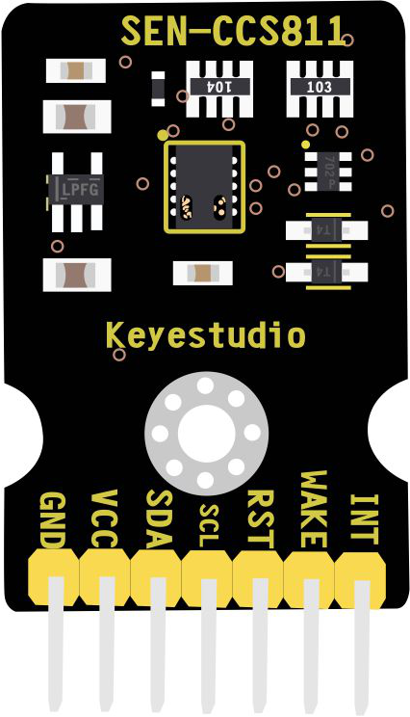
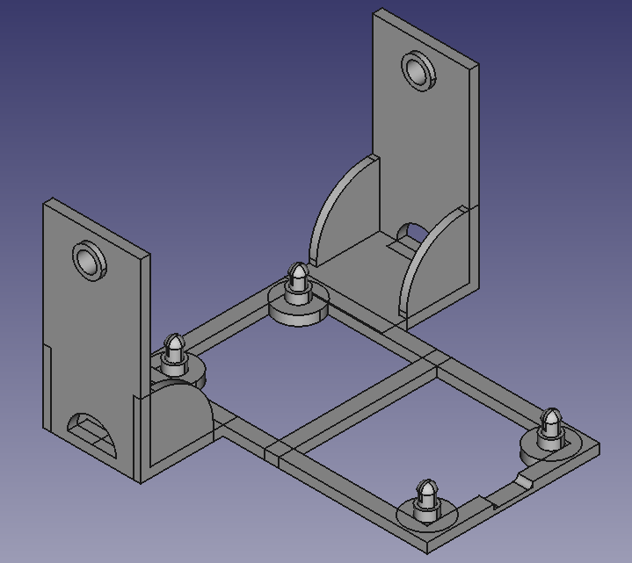
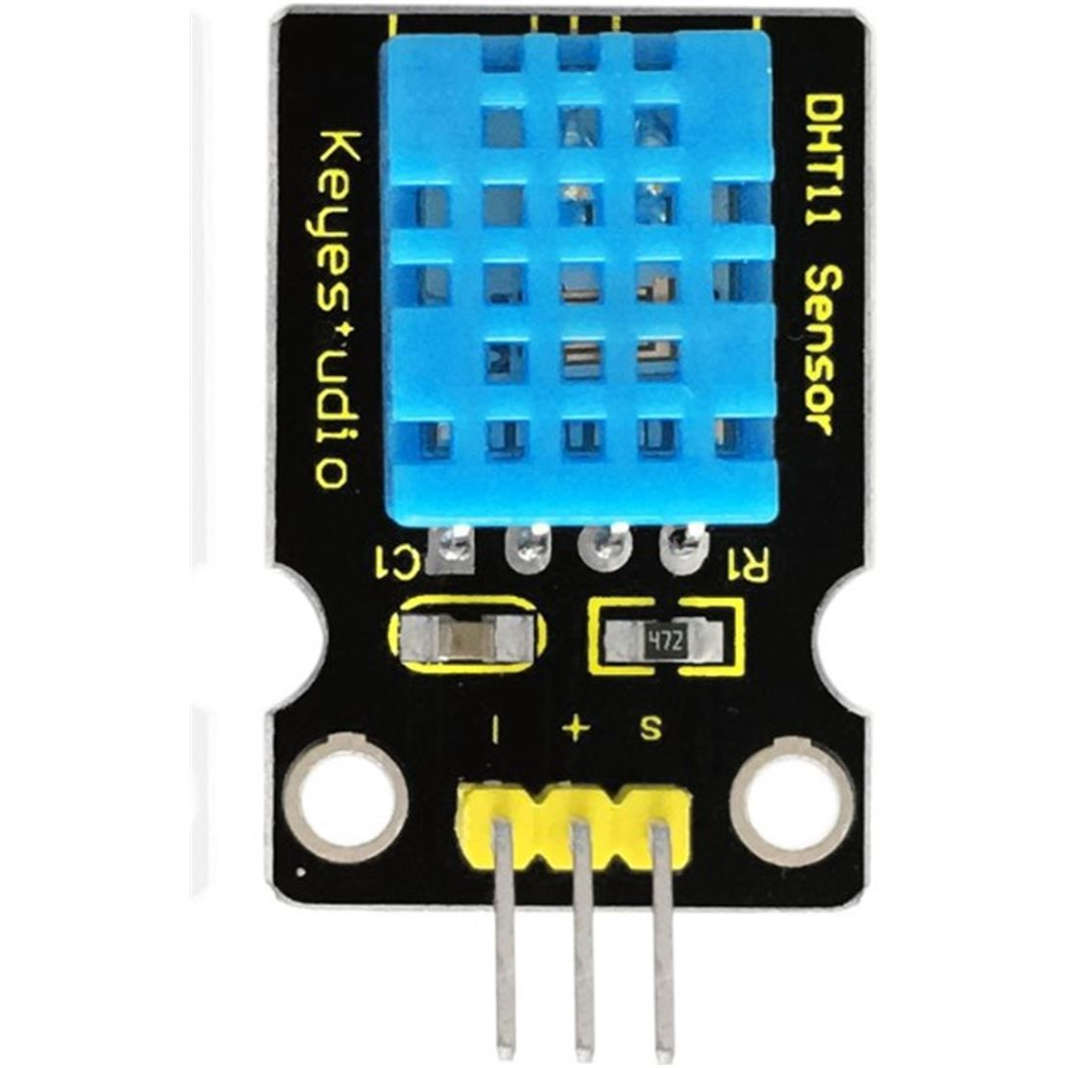
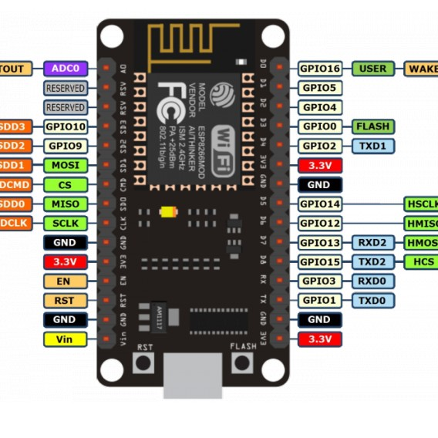
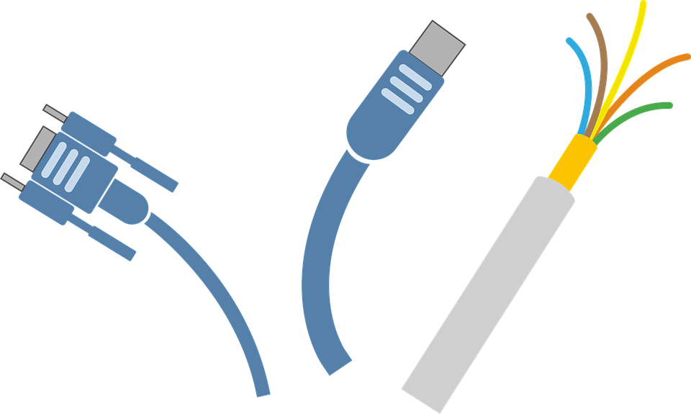

Montaxe 1
Cada equipo recibe
1 x Sensor de CO2
Un soporte onde montar todo
1 x Sensor de temperatura e humidade
1 x Placa microcontroladora
Un montón de cables.
1 x Instrucións de como montar todo.

Slide 4
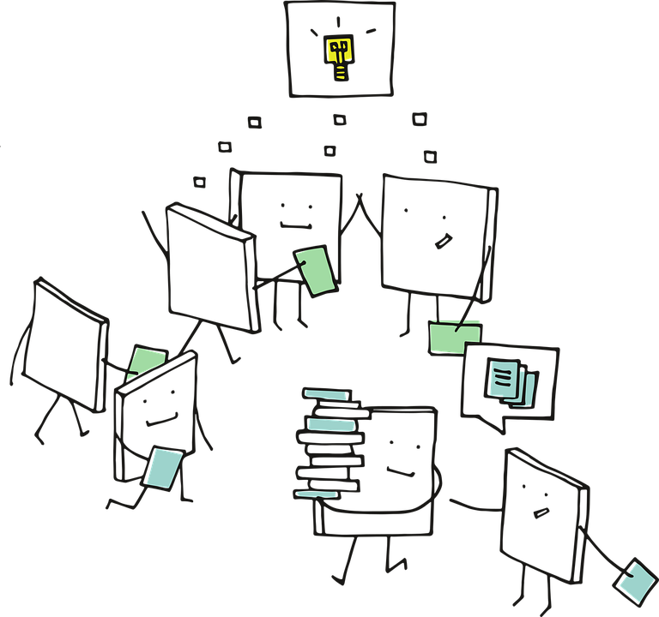
Montaxe 2
Cada un na súa aula fai
Realizarase a montaxe durante os recreos que se desexen.
Debe estar presente o profesor encargado do grupo.
Unha vez rematada a montaxe hai que cargar o programa na placa.
Non se debe enchufar a placa antes de que o programa esté cargado.

Slide 5
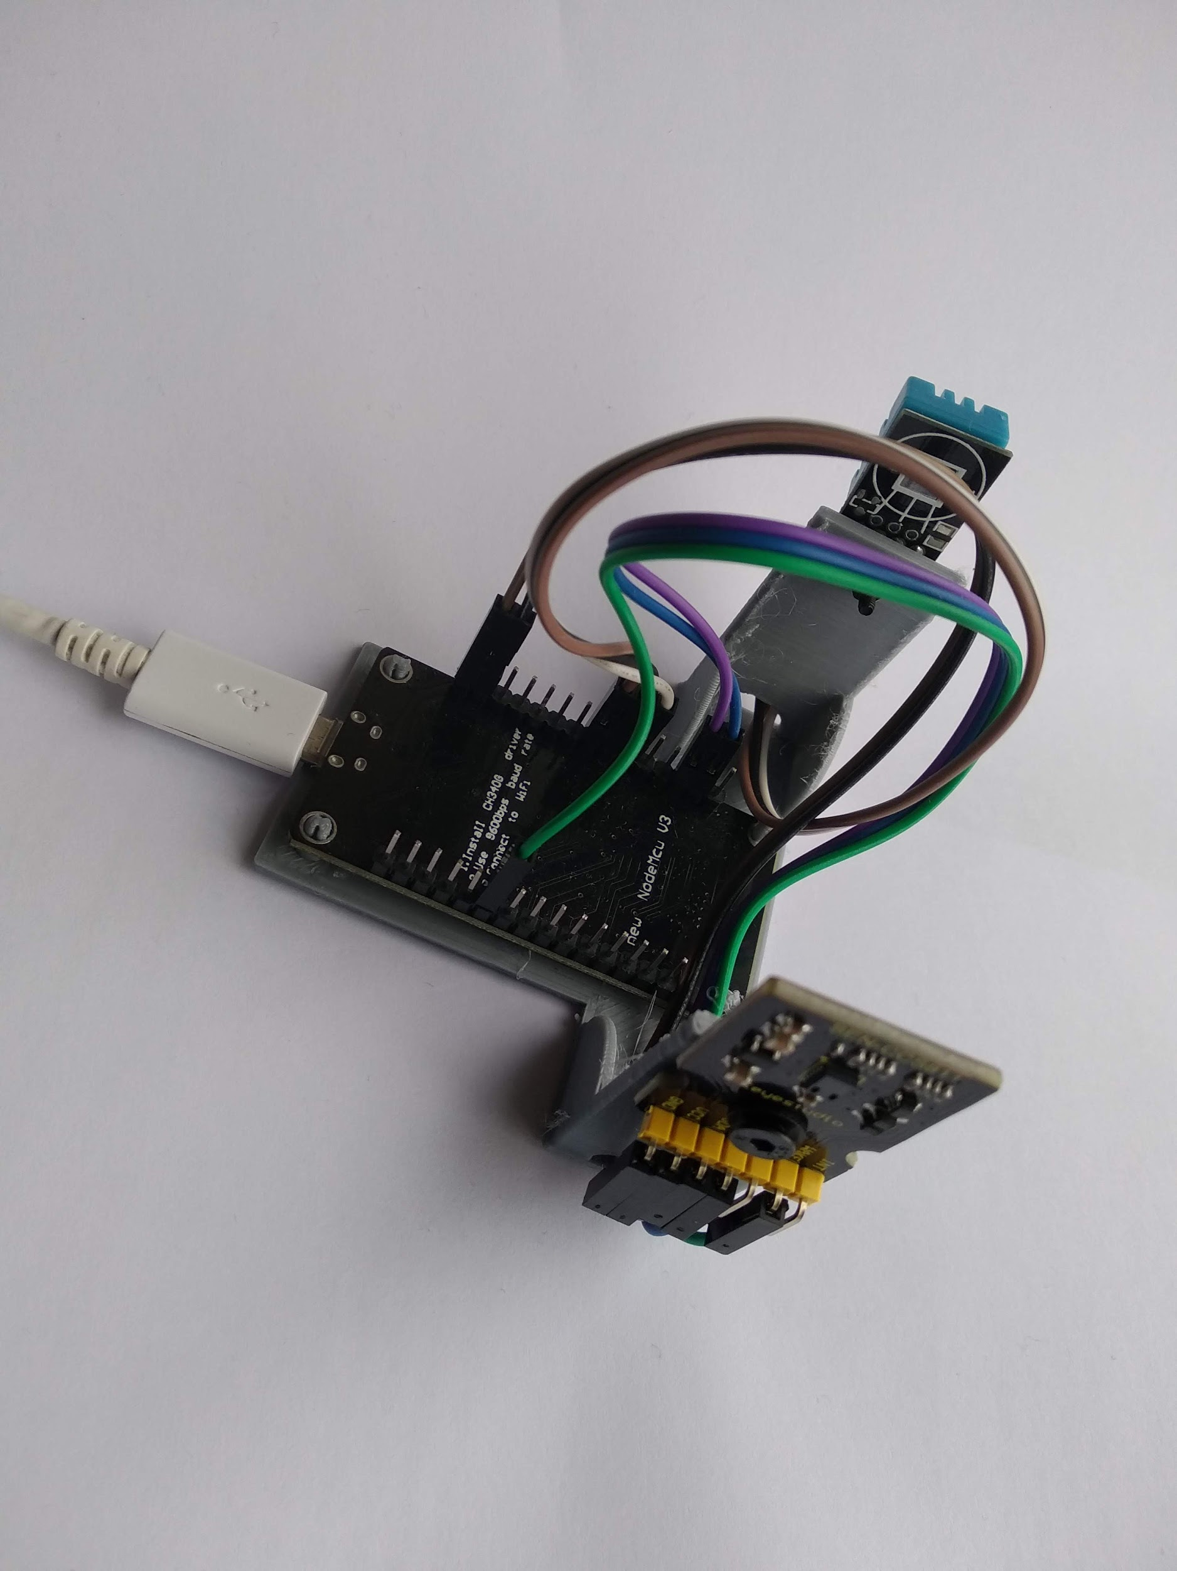
Montaxe 3
Fixándose no modelo
Fíxase a placa controladora no centro do soporte, cos pins para arriba
Fíxanse os sensores ás alas do soporte. Cuns tornillos.
Enchúfanse os cables nos sensores e pásanse polo furado que ten cada ala.
Mirando os manuais de cada sensor enchúfanse os cables na placa.

Slide 6
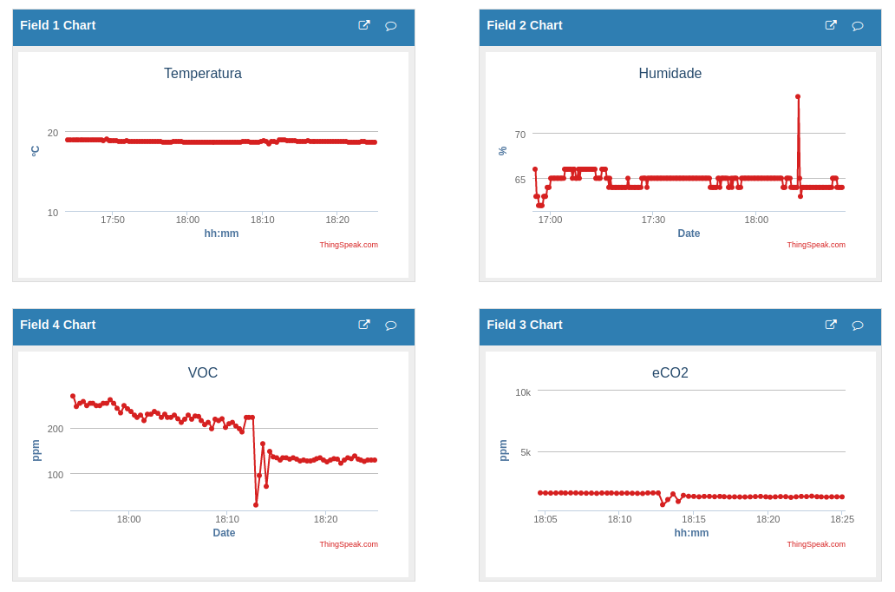

Montaxe 4
Cargamos o programa.
Cárgase o programa, distinto para cada grupo, xa que ten que levar o código do panel onde se van a enviar os datos en internet.
Internet

